Slide 1
Instalación Gurobi-Python
Centro para la Optimización y Probabilidad Aplicada (http://copa.uniandes.edu.co)
(copa@uniandes.edu.co)

Slide 2
Instalación Python-Anaconda
Descargar Gurobi
Activar licencia de Gurobi
Comprobación

Slide 3
Instalación Python-Anaconda
Descargar Gurobi
Activar licencia de Gurobi
Comprobación

Slide 4
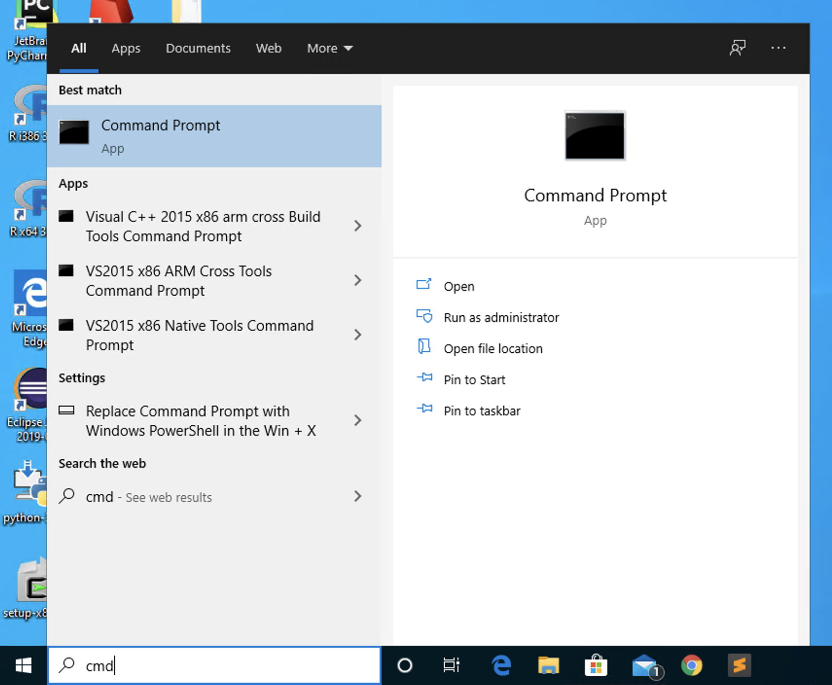
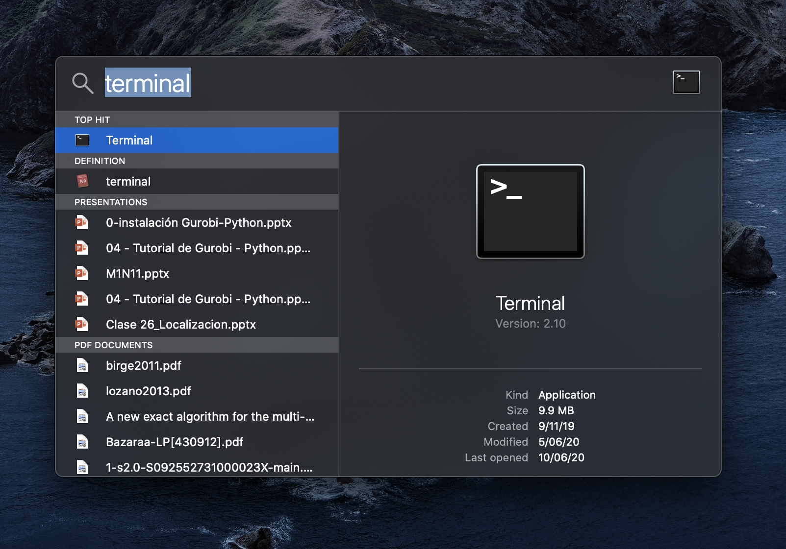
Instalación Python-Anaconda
1. Abra su command/terminal prompt
Windows
Mac OS X
Tecla Windows
Buscar cmd
Abrir Command prompt
Command + Espacio
Buscar terminal
Abrir Terminal

Slide 5
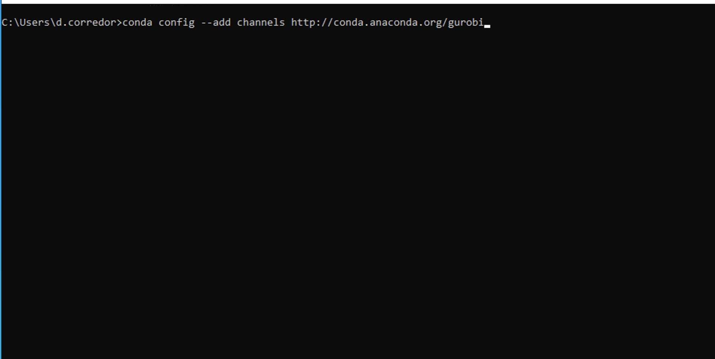
Instalación Python-Anaconda
2. Introduzca el comando
conda config --add channels http://conda.anaconda.org/gurobi

Slide 6
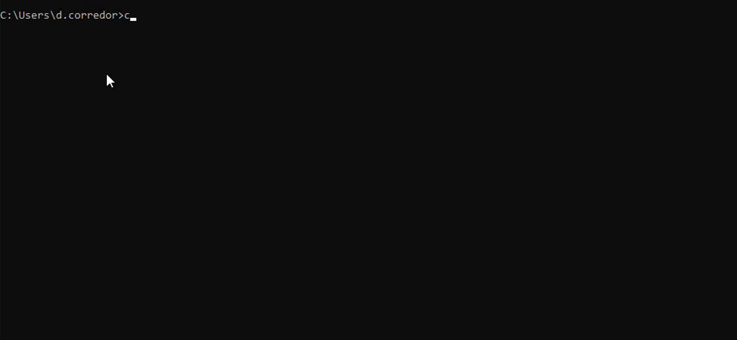
Instalación Python-Anaconda
2. Introduzca el comando
conda install gurobi

Slide 7
Instalación Python-Anaconda
3. Ya casi…

Slide 8
Instalación Python-Anaconda
Descargar Gurobi
Activar licencia de Gurobi
Comprobación

Slide 9


Instalación Python-Anaconda
1. Vaya a: https://www.gurobi.com/

Slide 10
Instalación Python-Anaconda
2. Abra la pestaña de Downloads & Licenses

Slide 11
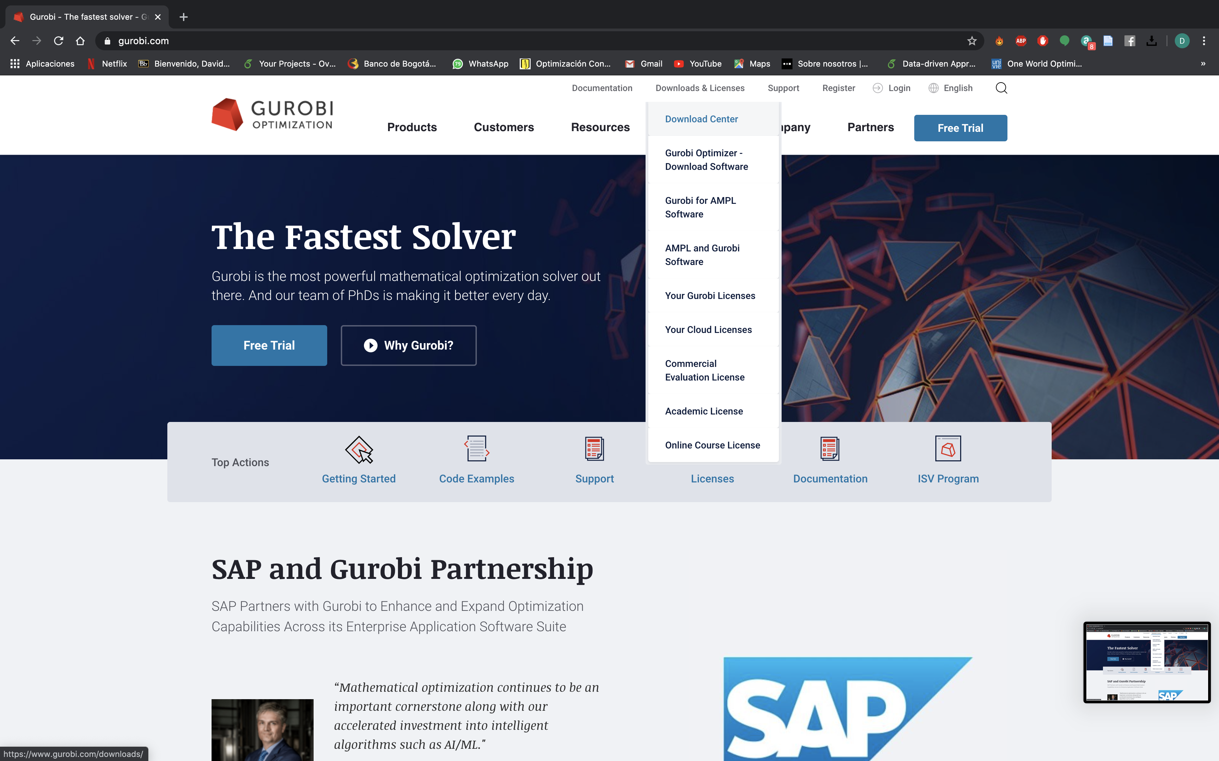
Instalación Python-Anaconda
3. Vaya a Academic License

Slide 12
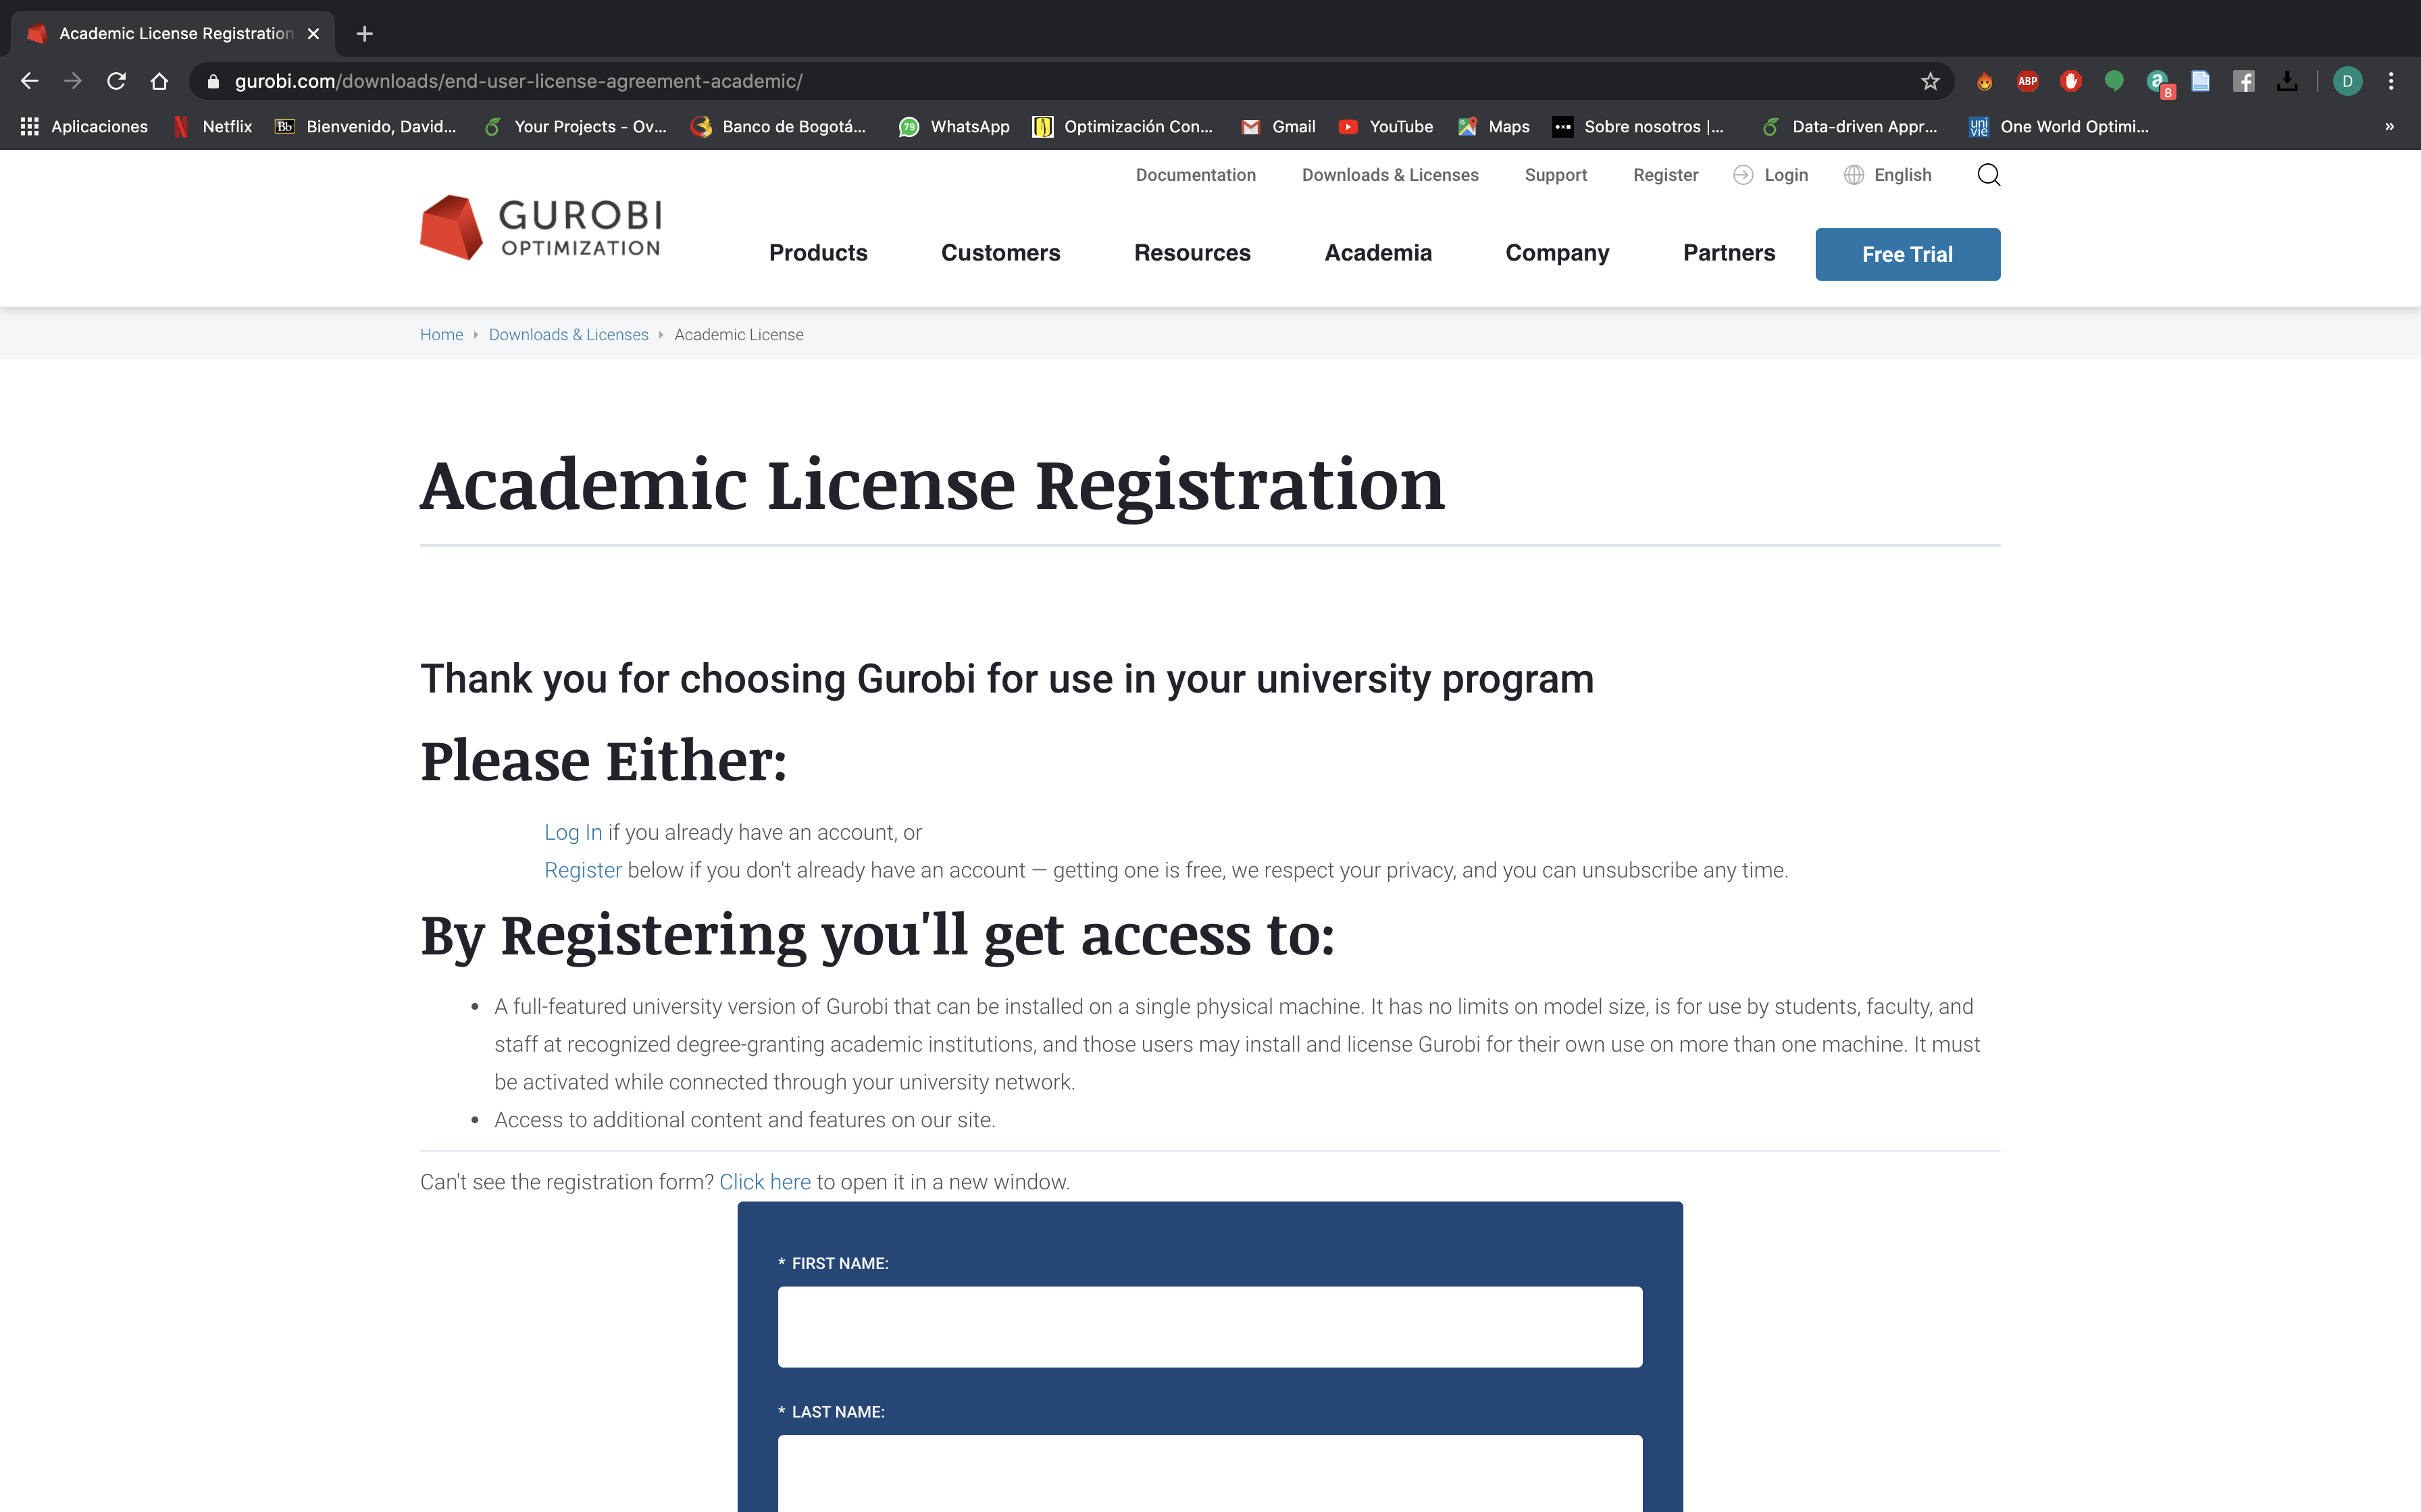
Instalación Python-Anaconda
4. Regístrese con sus correo Uniandes.

Slide 13
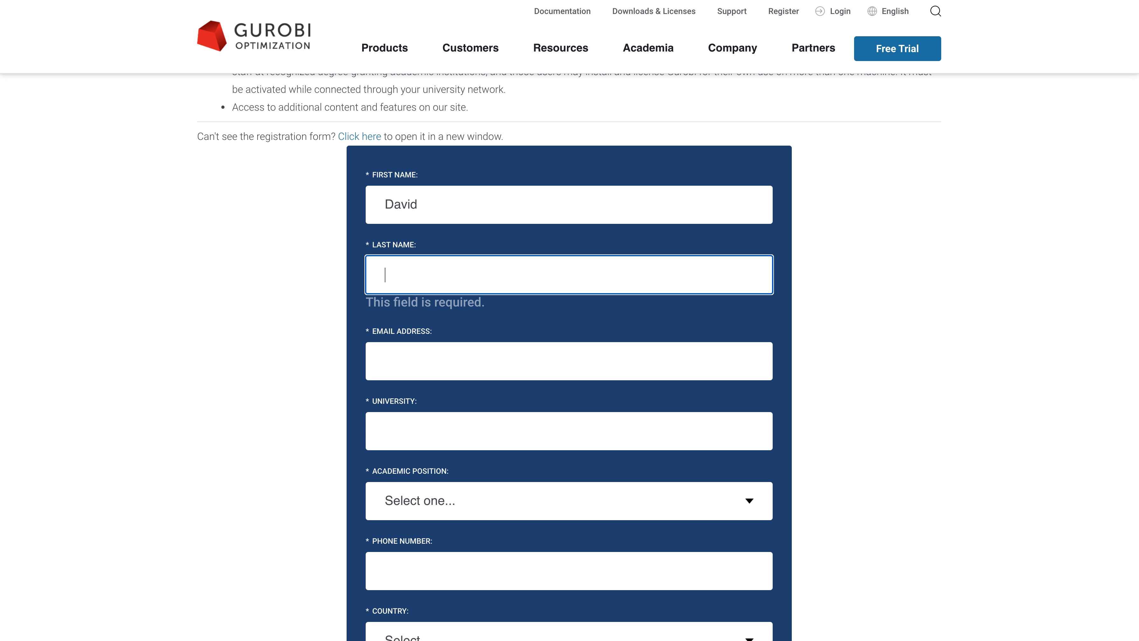
Instalación Python-Anaconda
4. Regístrese con sus correo Uniandes.

Slide 14
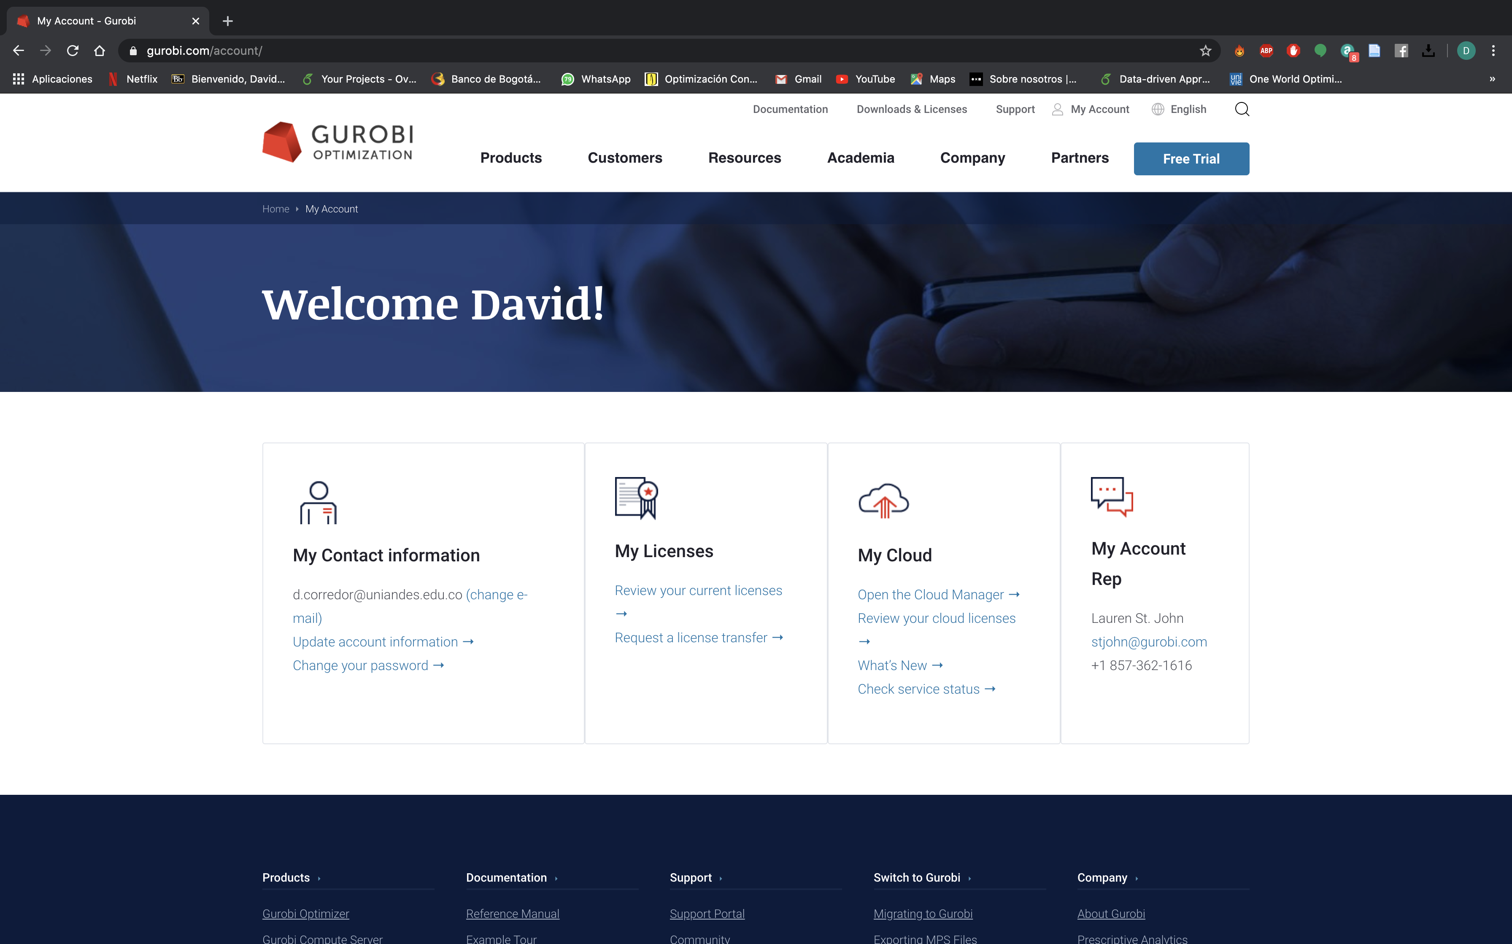
Instalación Python-Anaconda
4. Regístrese con sus correo Uniandes.

Slide 15
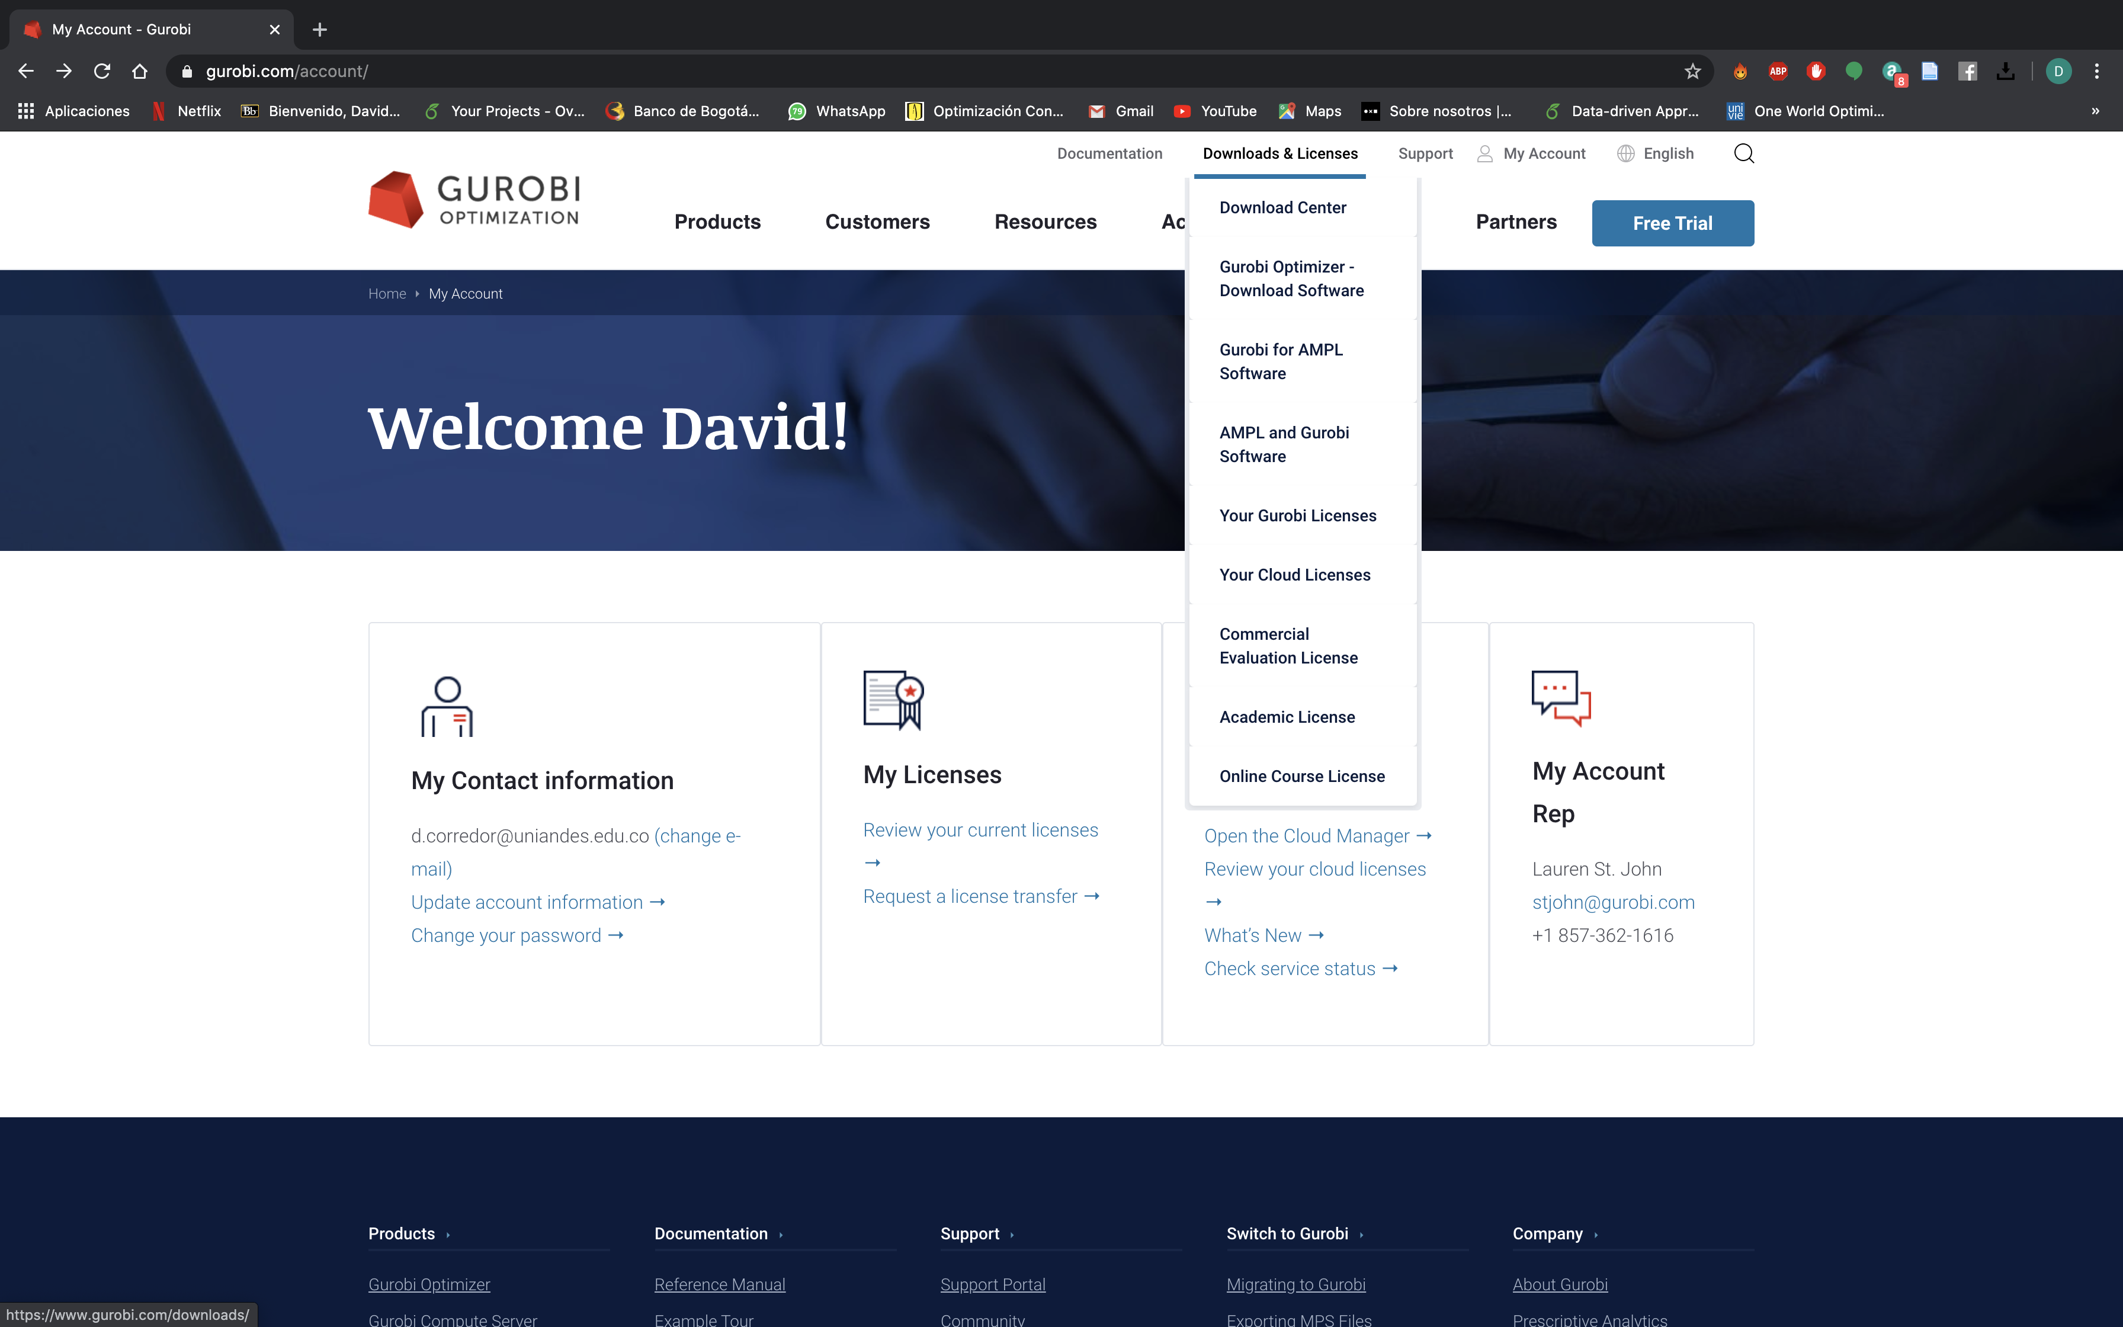
Instalación Python-Anaconda
5. Vaya nuevamente a Downloads & Licenses y seleccione Academic License

Slide 16
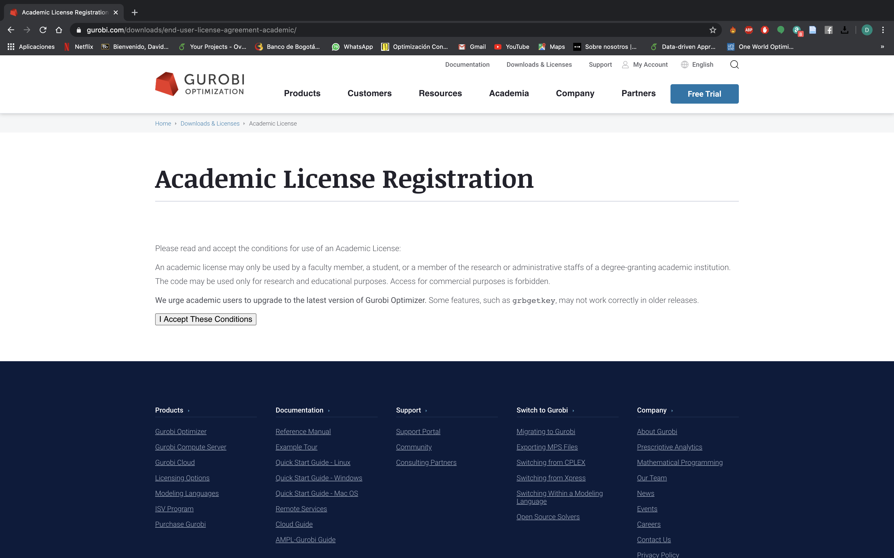
Instalación Python-Anaconda
6. Lea y acepte las condiciones

Slide 17
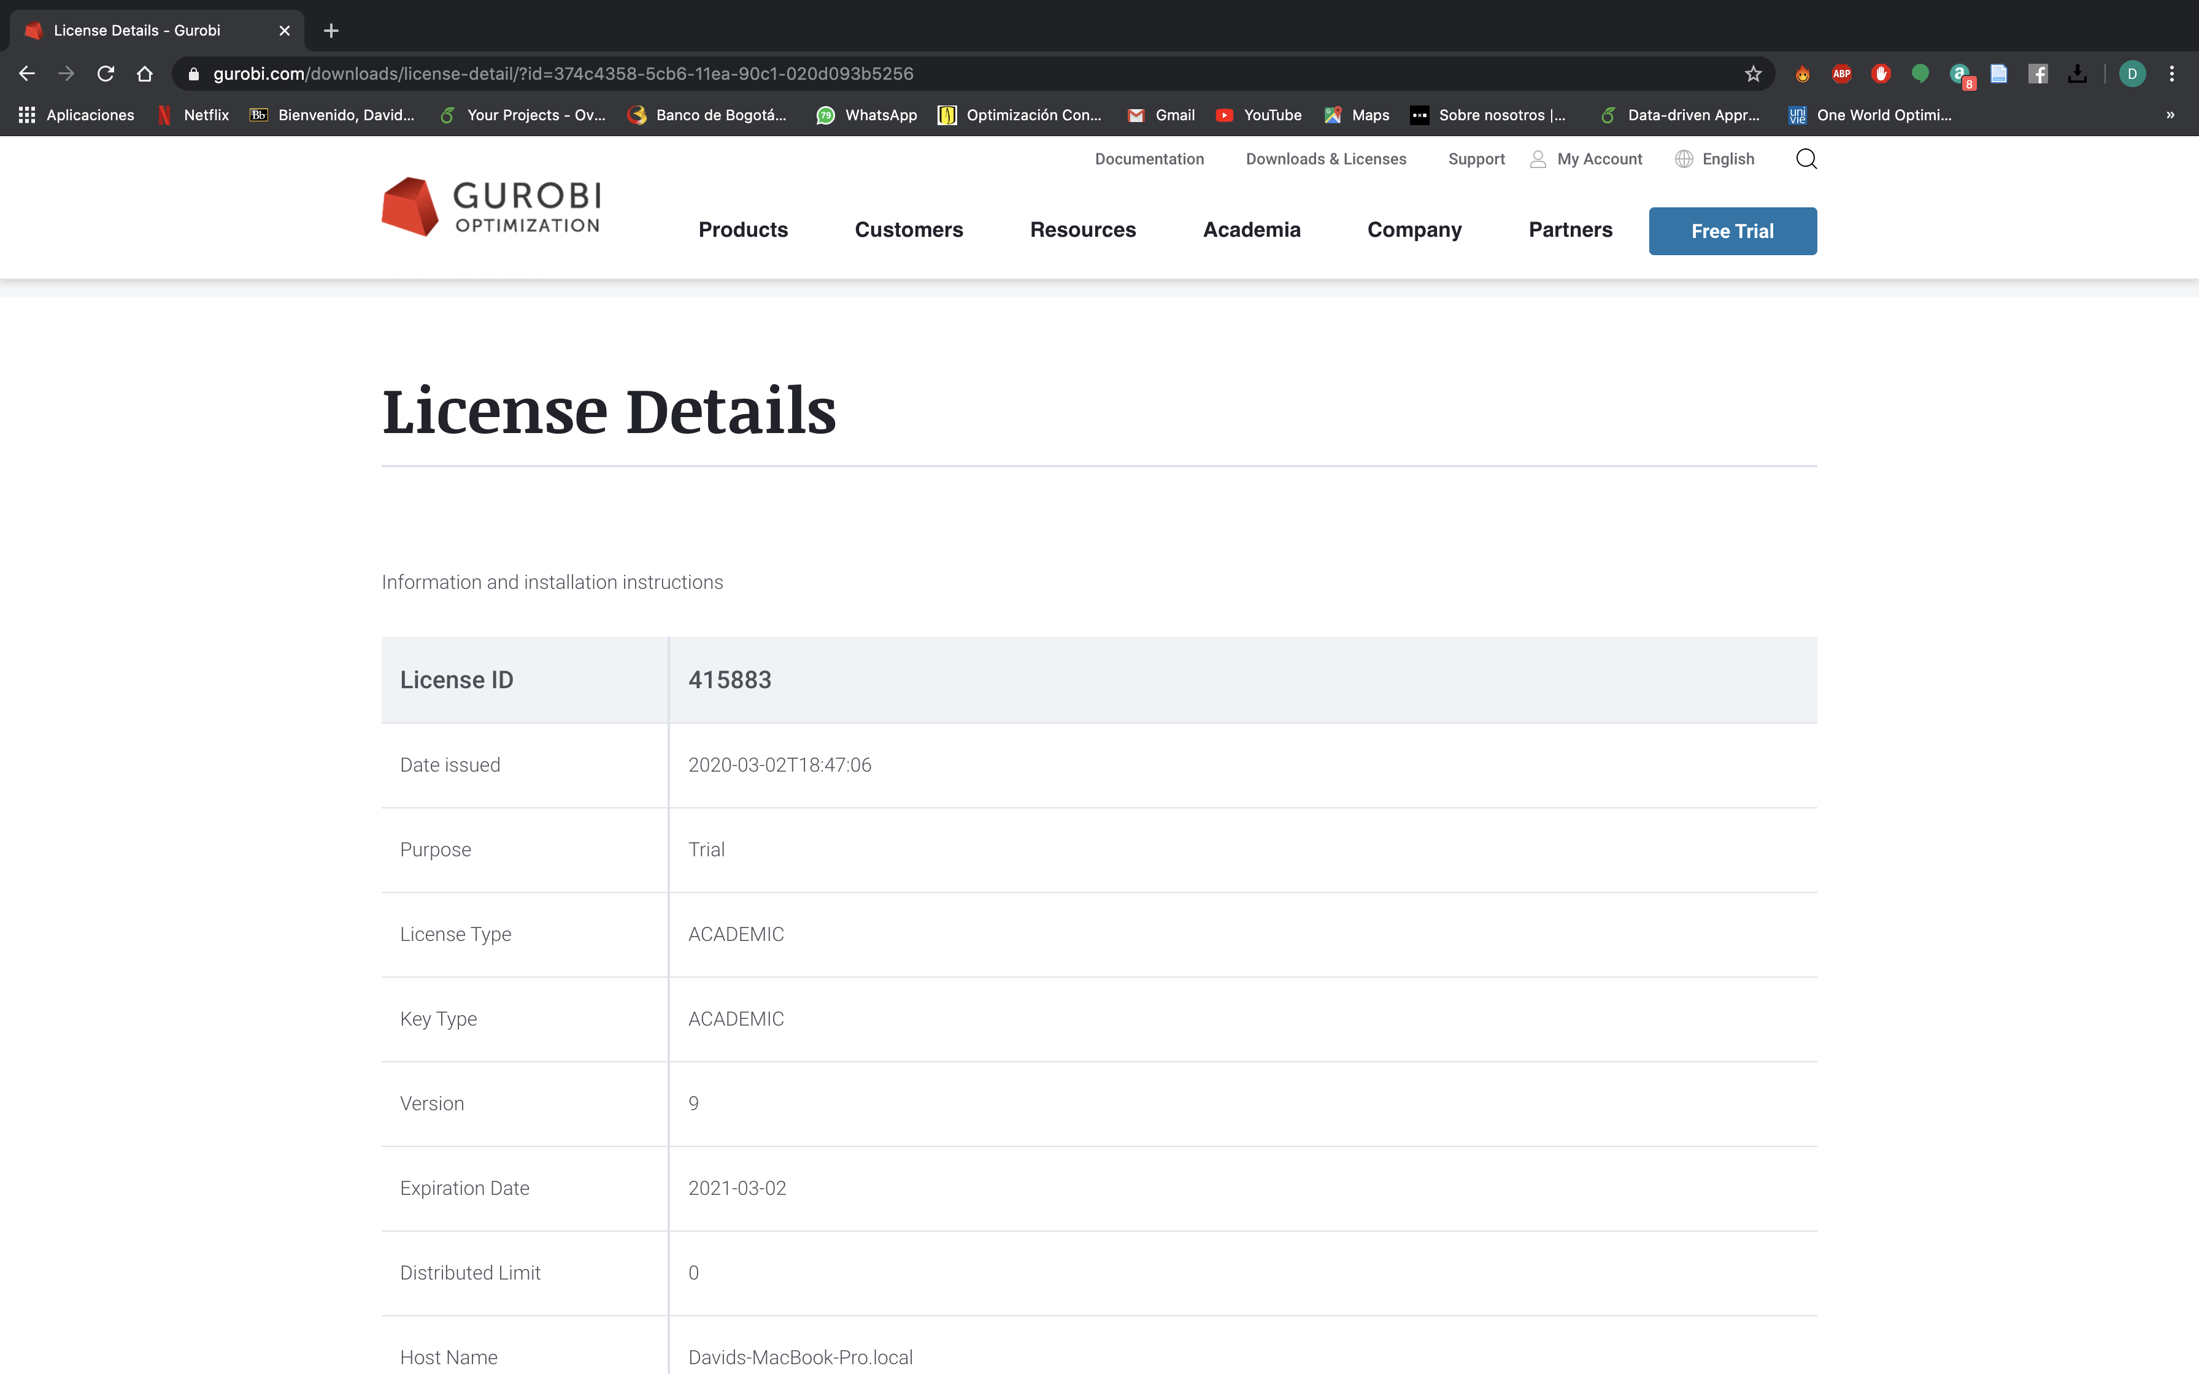
Instalación Python-Anaconda
7. Ya casi…

Slide 18
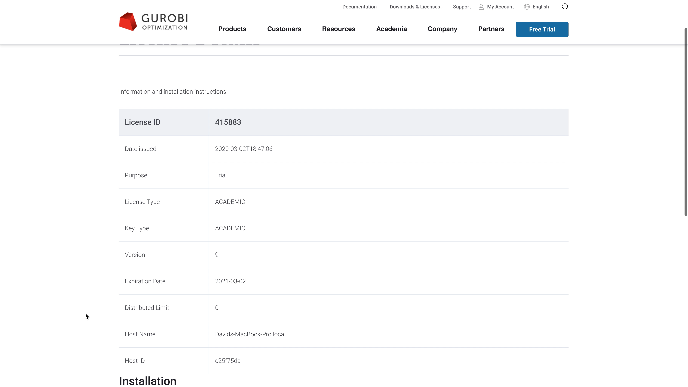
Instalación Python-Anaconda
7. Vaya al final de esta hoja

Slide 19
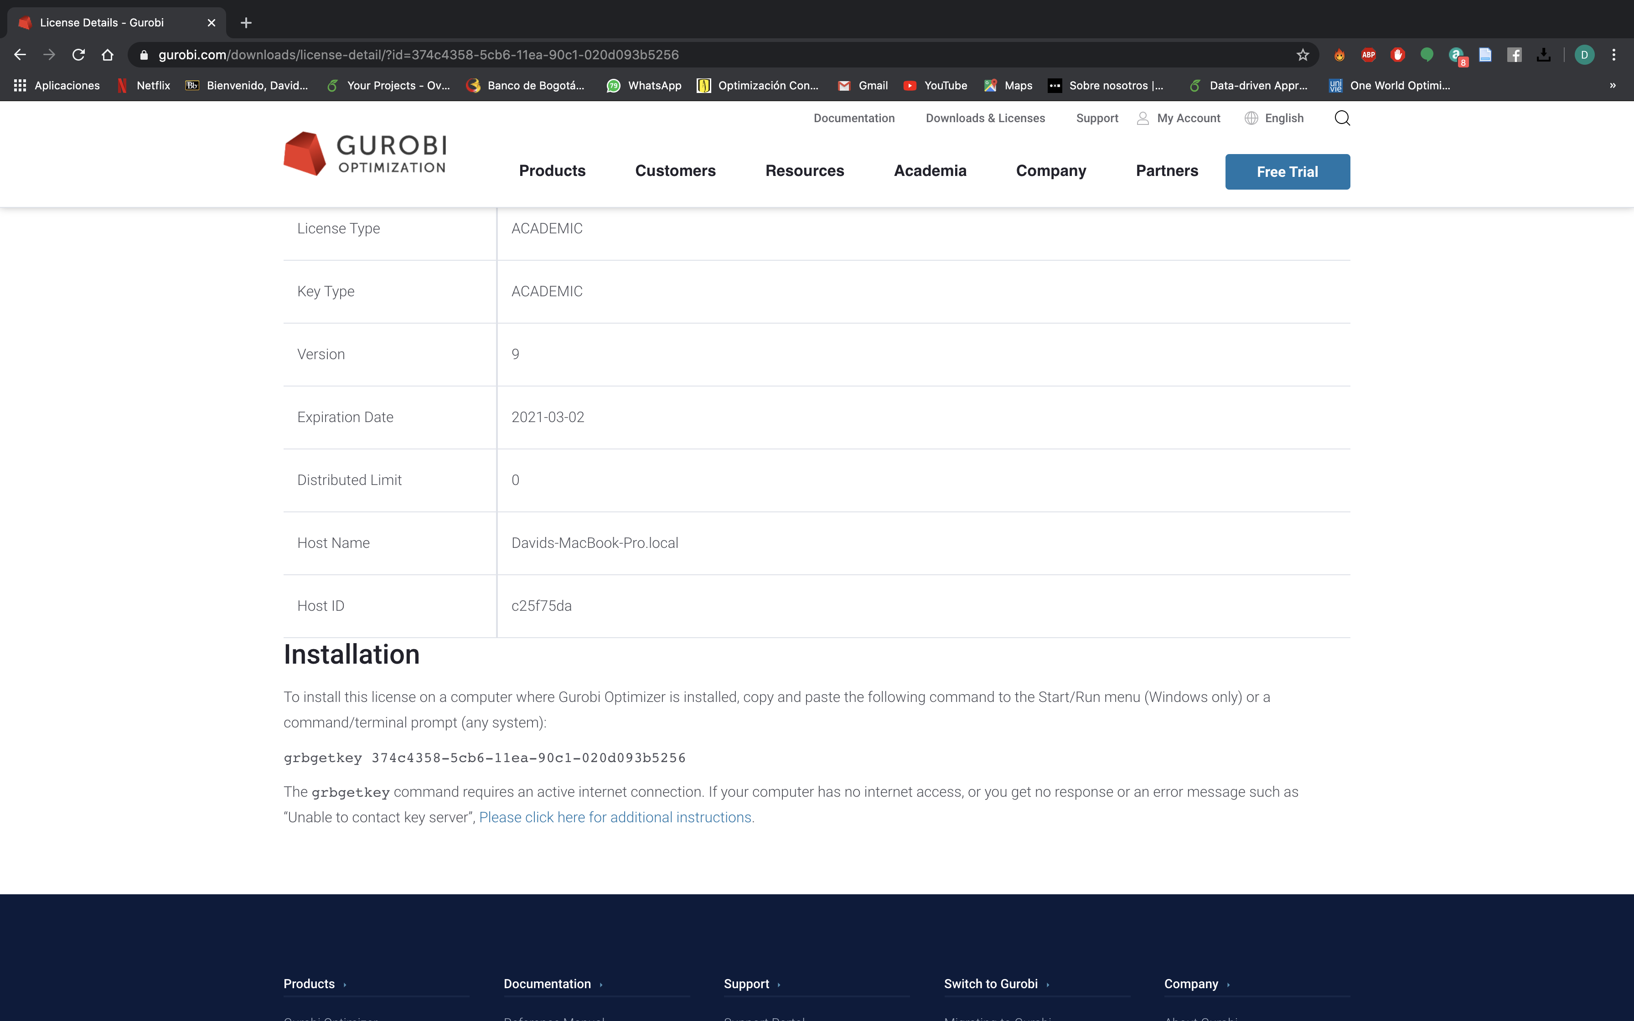
Instalación Python-Anaconda
8. Siga estas instrucciones

Slide 20
Instalación Python-Anaconda
9. Copie este comando

Slide 21
Instalación Python-Anaconda
10. Abra su command/terminal prompt
Windows
Mac OS X
Tecla Windows
Buscar cmd
Abrir Command prompt
Command + espacio
Buscar terminal
Abrir Terminal

Slide 22
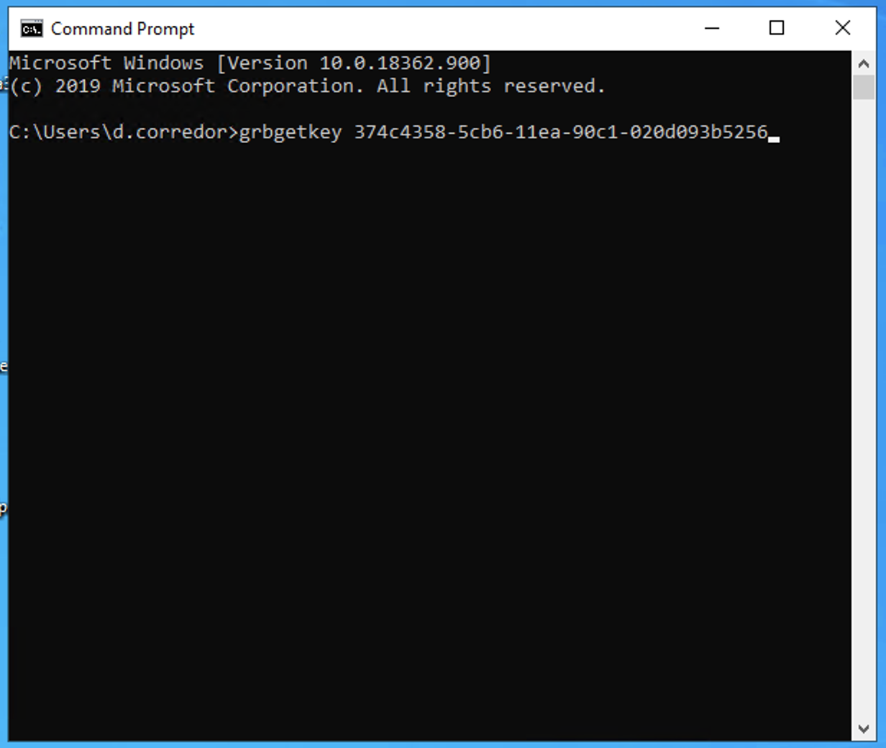
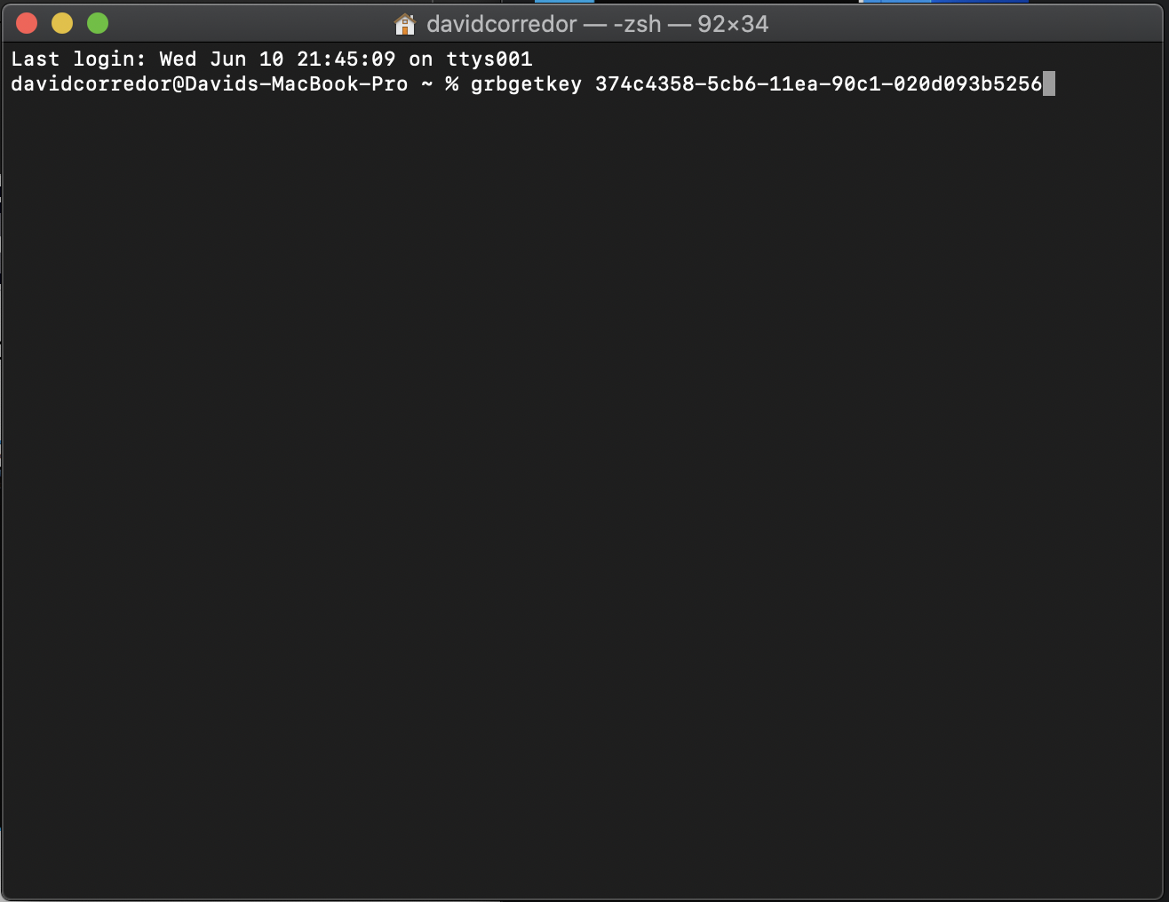
Instalación Python-Anaconda
11. Pegue el comando que copió en su command/terminal prompt.
Windows
Mac OS X

Slide 23
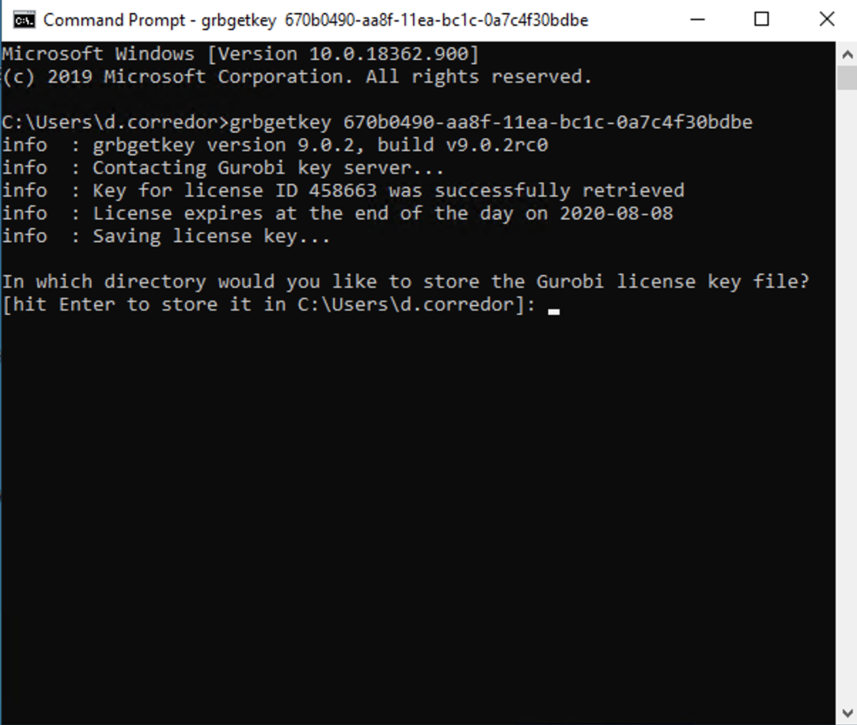
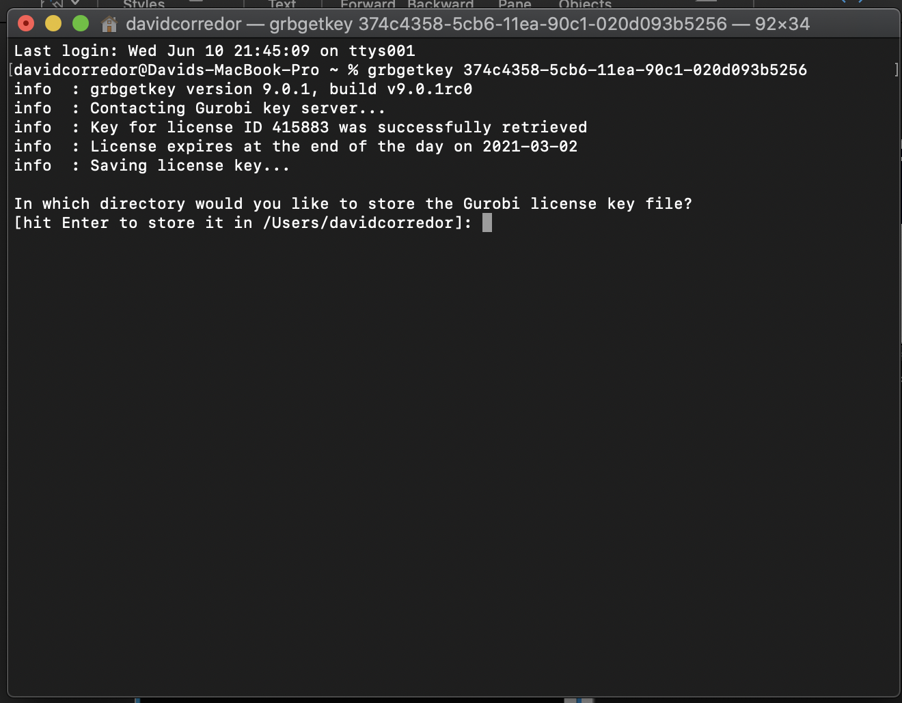
Instalación Python-Anaconda
11. Darle enter cuando pregunte por la ubicación
Windows
Mac OS X

Slide 24
Instalación Python-Anaconda
12. ¡Listo!

Slide 25
Instalación Python-Anaconda
Descargar Gurobi
Activar licencia de Gurobi
Comprobación

Slide 26
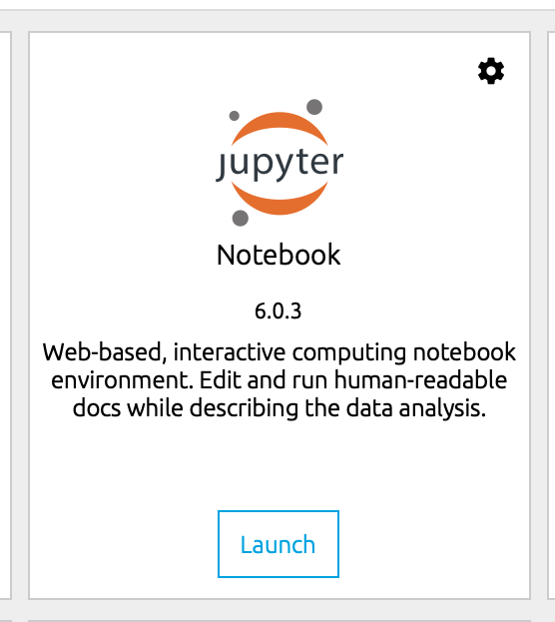
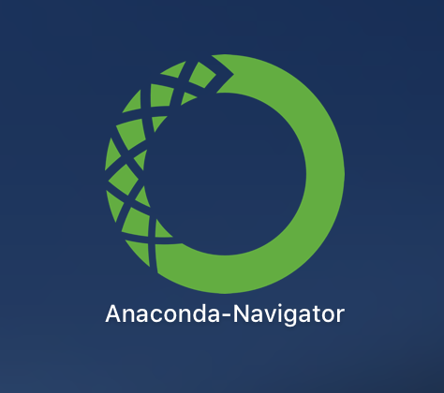
Instalación Python-Anaconda
Abra Jupyter Notebook
Recuerde, debe abrir Anaconda, y Jupyter Notebook

Slide 27
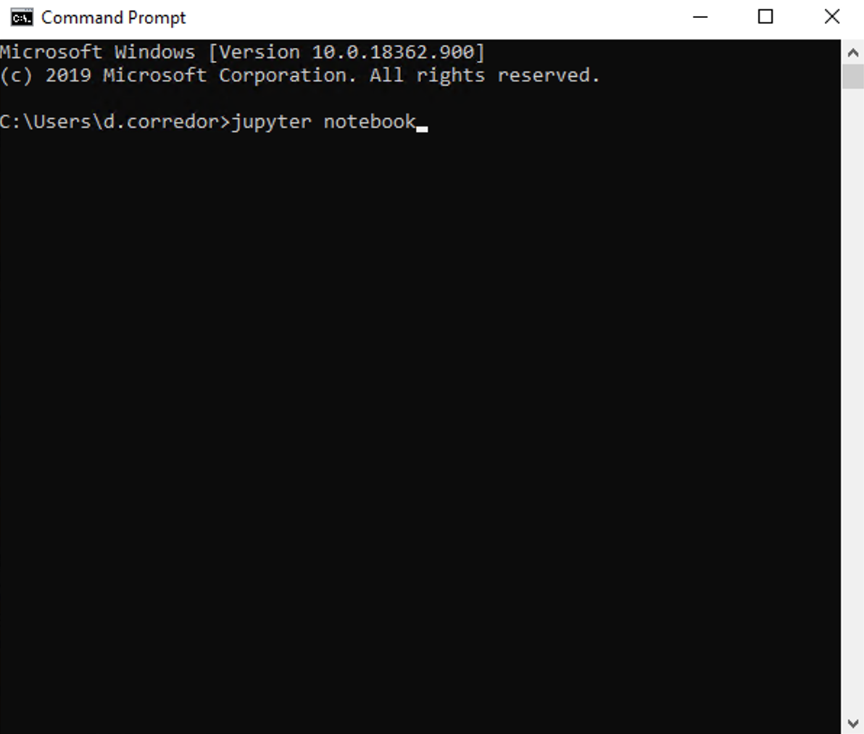
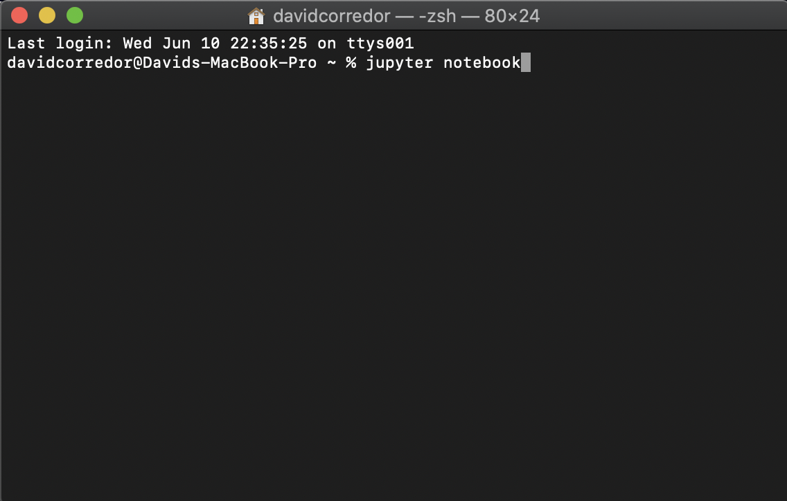
Instalación Python-Anaconda
Abra Jupyter Notebook
Otra alternativa (recomendada) es abrir el command/terminal prompt y correr el comand:
-jupyter notebook
Windows
Mac OS X
el archivo C0-NB-Comprobación Gurobi
¡No cierre esta ventana!

Slide 28
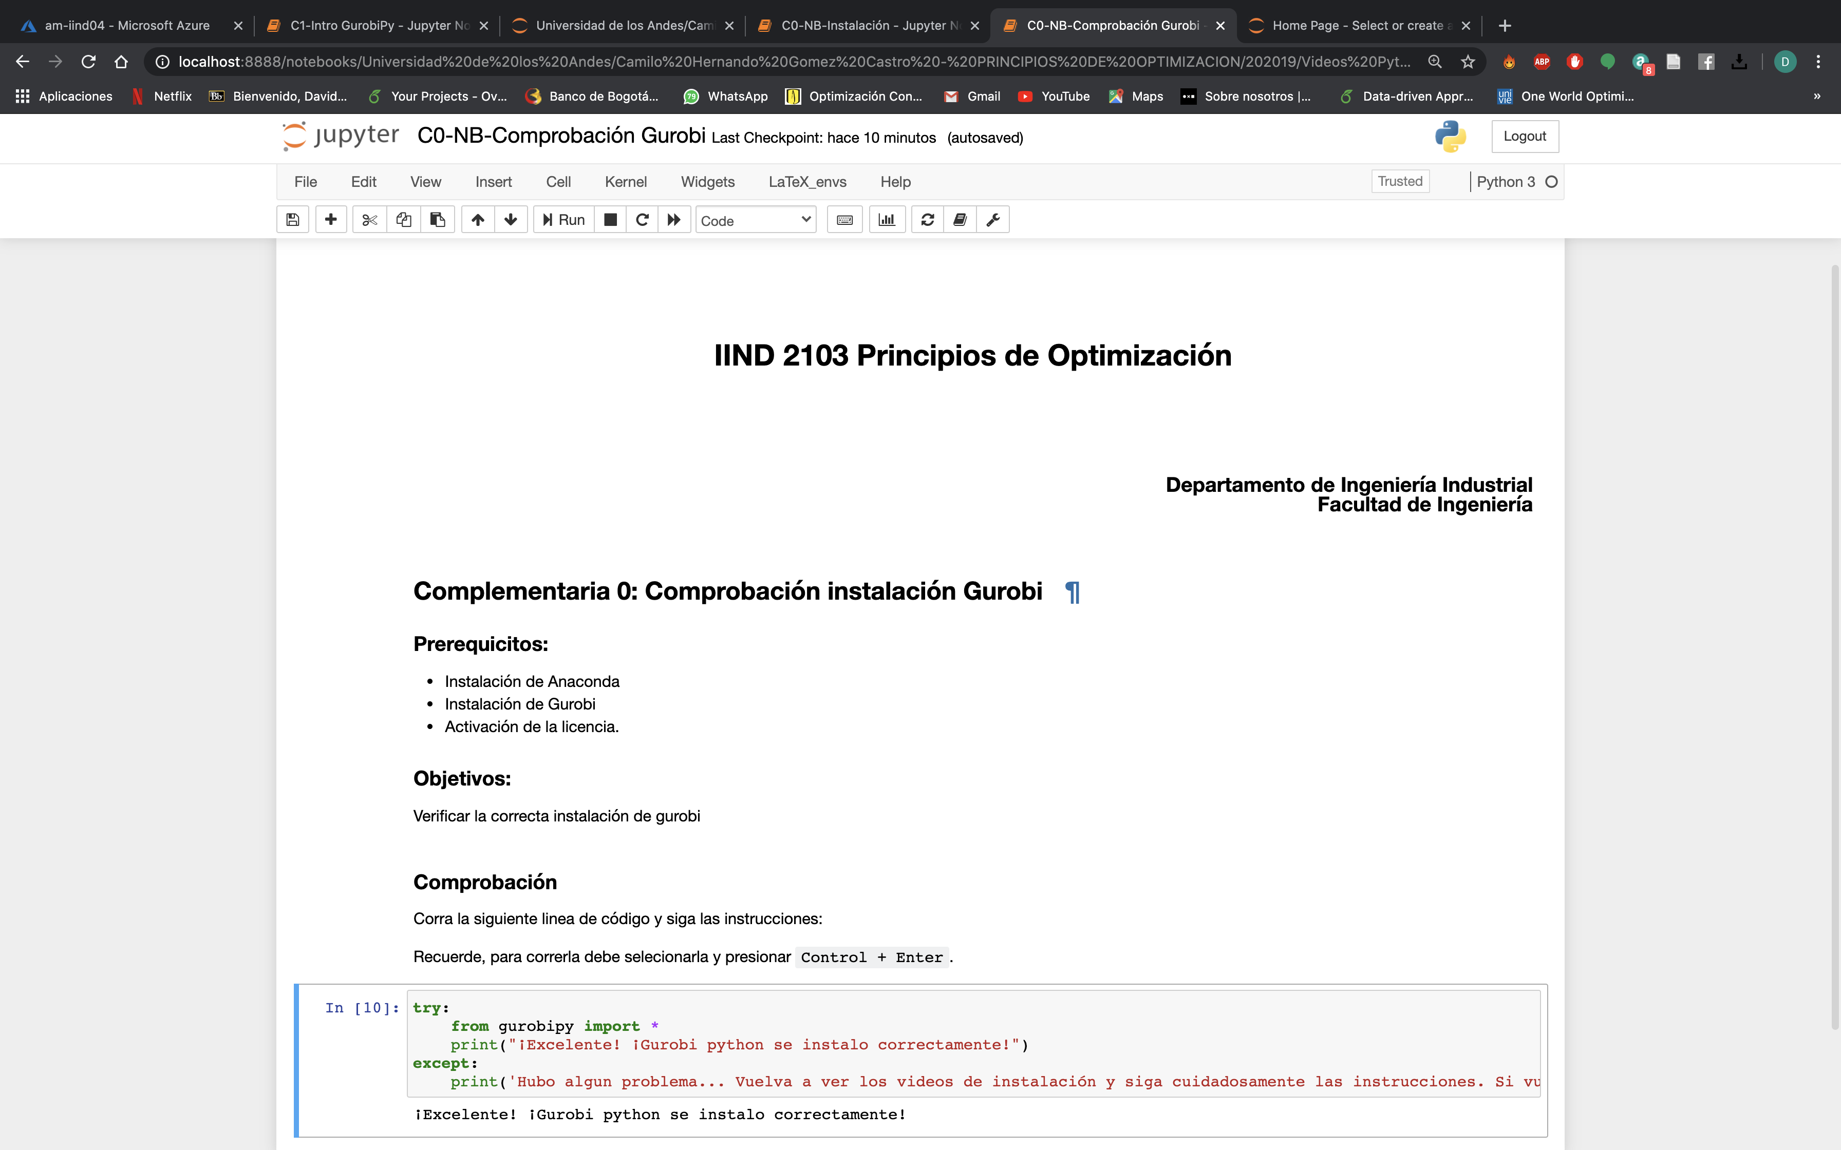
Instalación Python-Anaconda
2. Abra el Notebook C0-NB-Comprobación Gurobi.ipynb y siga las instrucciones

Slide 29
Instalación Python-Anaconda
3. ¡Todo debería estar bien!

Slide 30
¡Gracias!
Centro para la Optimización y Probabilidad Aplicada (http://copa.uniandes.edu.co)
(copa@uniandes.edu.co)

